Slide 1
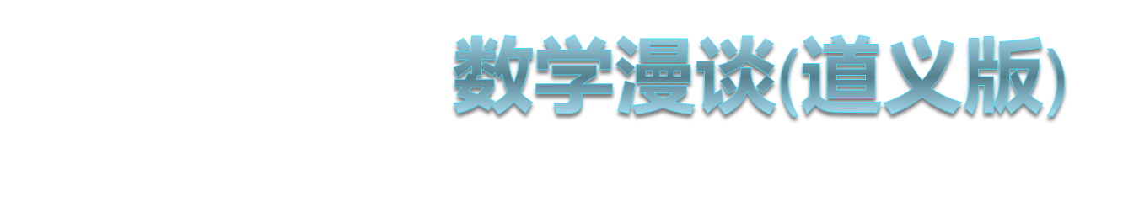
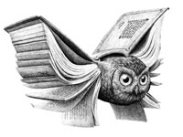
辽宁大学通识教育课
主讲：刘治来

Slide 2
第一讲 数学里的中与西
哲学家们只是用不同的方式解释世界，而问题在于改变世界。
------Karl Marx
只有当所有这些研究提高到彼此互相结合、互相关联的程度，并且能够对于它们的相互关系得到一个总括的、成熟的看法时，我们的研究才算是有意义的。否则，便是白费力气，毫无价值
------Plato

Slide 3
谈谈数学的高度
在西方文明中，数学一直是一种主要的文化力量
  数学的实用价值
  推理、其它理论科学中的核心作用
  人文价值
  理性精神的化身
课程的组织方式
  并非数学史
  成绩的评定(平时60%+作业 20%+期末20%)

Slide 4

1.1 谈谈“六艺”
  中国古代的素质教育
  六艺
  礼：吉、凶、军、宾、嘉
  乐：云门、咸池、大韶、大夏、大濩、大武
  射：白矢、叁连、剡注、襄尺、井仪
  御：鸣和鸾、逐水曲、过君表、舞交衢、逐禽左
  书：象形、指事、形声、会意、转注、假借
  数：九书

Slide 5

有关君子六艺中的“数”
方田：田亩面积计算
粟米：谷物粮食的按比例折换
差分：比例分配问题(开平方、开立方)
少广：已知面积、体积，反求其一边长和径长等
商功：土石工程、体积计算
均输：合理摊派赋税
方程：即双设法问题
赢不足：一次方程组问题
旁要：利用勾股定理求解的各种问题

Slide 6
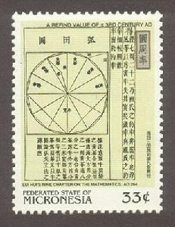
九章算数
海岛算经

Slide 7
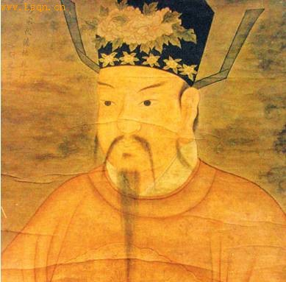
中国传统文化对数学的认识
祖冲之
刘歆
李淳风、袁天罡
丁谓：
  沈括《梦溪笔谈》
  一举三得；溜须
秦九韶
李善兰
参政国之大臣，乃为官长拂须邪

Slide 8
总结中国数学发展
中国古代教育为“士”而设
  《大学》:
  格物、致知、诚意、正心、修身、齐家、治国、平天下
  穷则独善其身，达则兼济天下
从事数学者的地位
针对具体问题的巧妙方法
  理论的高度

Slide 9
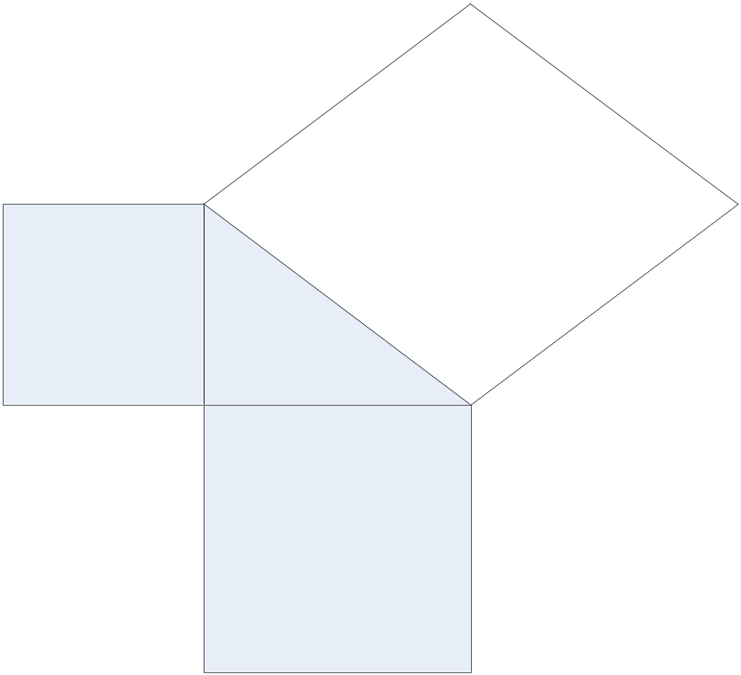
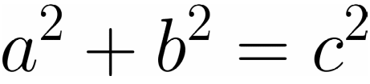
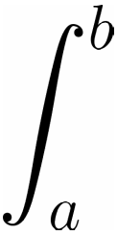
再谈西方数学
数学表达的符号化
比如勾股定理
  几何直观
Sum
他们赶走了柴郡猫而留下了它的微笑——抽象的美

Slide 10

当演绎推理成为数学的常态
  演绎推理之美
  典故：晏子使楚
  类比、归纳与演绎
    从经验数学的禁锢中解放出来
  今日的数学脱胎于演绎与抽象
橘生淮南为橘，橘生淮北为枳

Slide 11
第一节 思考题
西方文化对现代数学的贡献体现着哪些方面？
中国古代数学停滞发展的原因是什么？试分析
对于归纳法、演绎推理各举一个你认为感兴趣的实例

